Slide 1
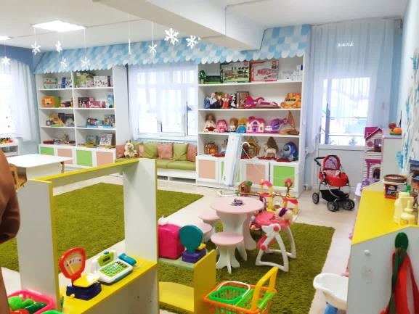
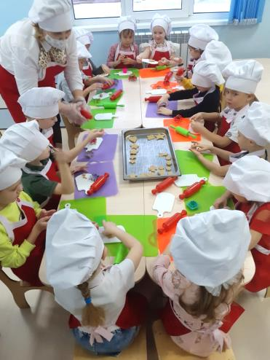
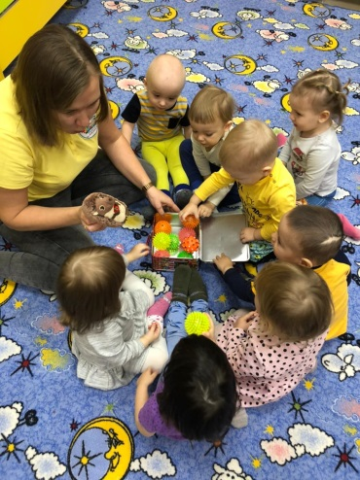
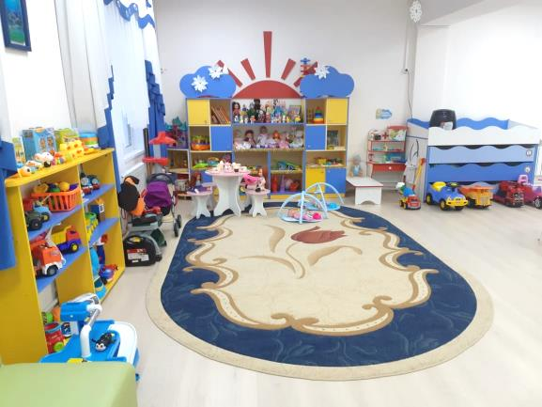
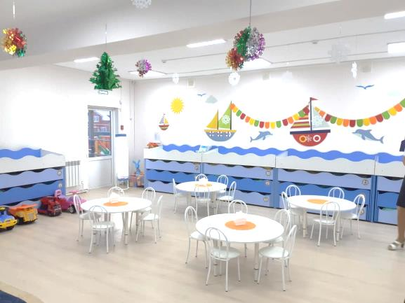
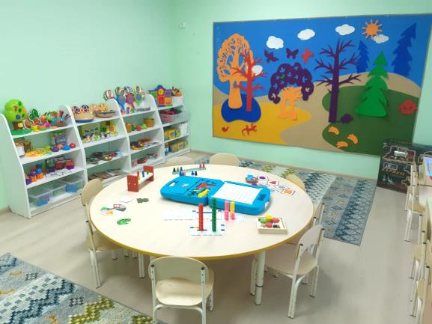
РАЗВИТИЕ СЕТИ НЕГОСУДАРСТВЕННОГО СЕКТОРА ДОШКОЛЬНОГО ОБРАЗОВАНИЯ
Реализация проекта «Сертификат дошкольного образования»
 | 2019 год (факт) | 2020 год (факт)
 | Стерлитамак | Стерлитамак Уфа
 | 200 | 1059

Slide 2
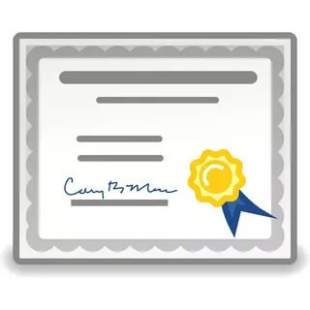
ПРОЕКТ «СЕРТИФИКАТ ДОШКОЛЬНОГО ОБРАЗОВАНИЯ»
ЦЕЛЬ
Обеспечение 100% доступности дошкольного образования для детей в возрасте от 2 месяцев до 3 лет
Сертификат дошкольного образования ДАЁТ ПРАВО родителям (законным представителям) детей в возрасте от 2 месяцев до 3 лет, не обеспеченных местом в муниципальных детских садах, ПОЛУЧИТЬ место в частном детском саду за плату, приравненную к муниципальной
Сертификат действителен до достижения ребёнком возраста 3 лет или до зачисления в муниципальную дошкольную образовательную организацию

Slide 3
ПРОЕКТ «СЕРТИФИКАТ ДОШКОЛЬНОГО ОБРАЗОВАНИЯ»
Доступность дошкольного образования для детей от 0 до 3-х лет
в Республике Башкортостан
ВЫДАНО в 2020 году 1059 сертификатов, из них в г. Стерлитамаке 200 сертификатов,
в г. Уфе 859 сертификатов

Slide 4
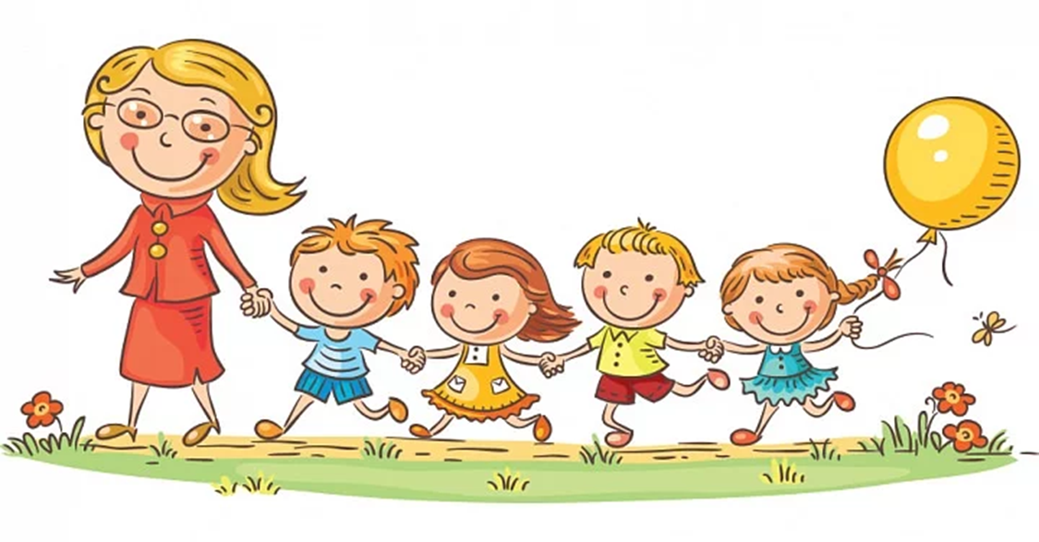
ПРЕИМУЩЕСТВА ПРОЕКТА ДЛЯ РОДИТЕЛЕЙ
(ЗАКОННЫХ ПРЕДСТАВИТЕЛЕЙ) ДЕТЕЙ
получение места в детском саду в случае отсутствия у муниципалитета возможности предоставления места
отсутствие переполняемости групп в частных детских садах
посещение кружков и секций, предусмотренных образовательной программой частной дошкольной организации
экономия при оплате за частный детский сад

